Slide 1
La voie lacté fait par Jacob laliberté MSI 2020-02-18

Slide 2
Mercure

Slide 3
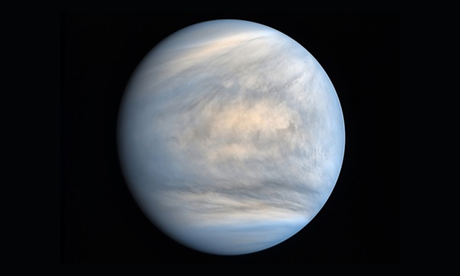
Vénus

Slide 4
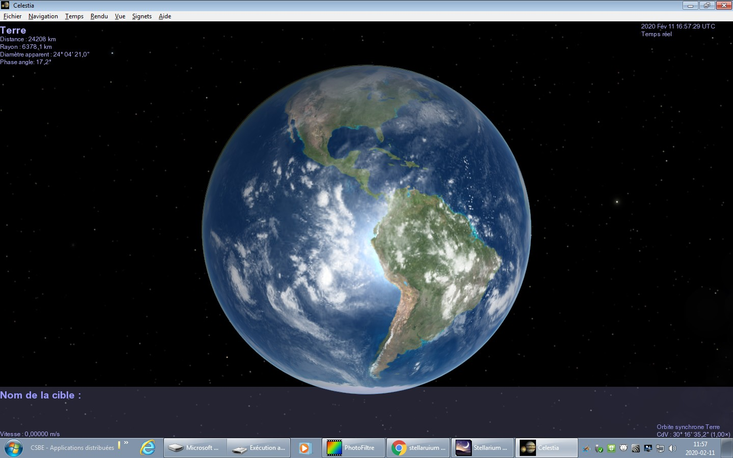
Terre

Slide 5
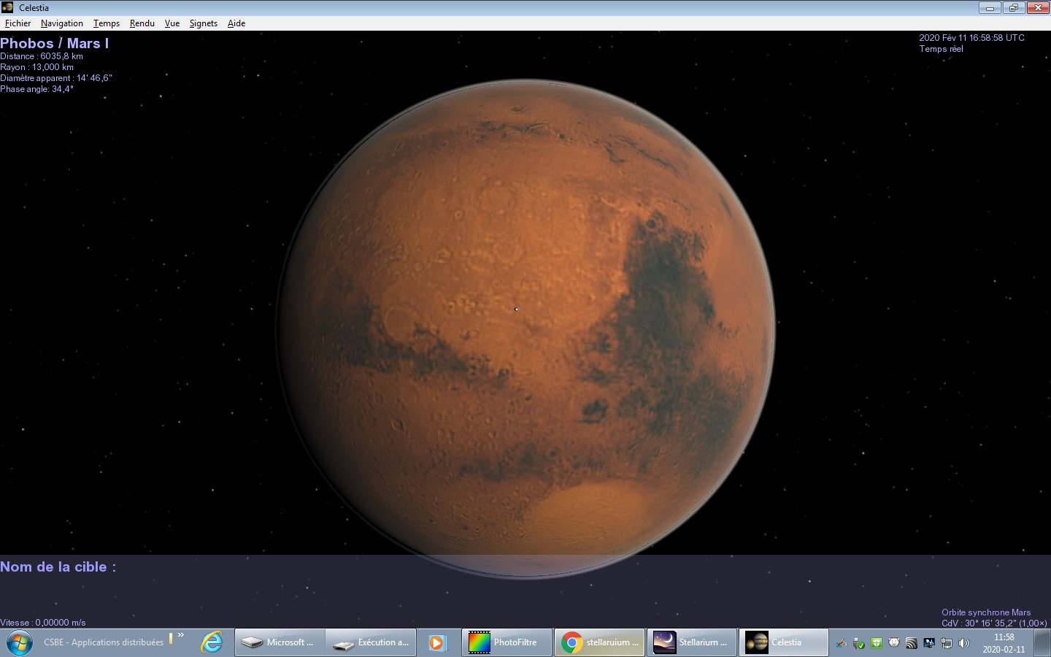
Mars

Slide 6
Jupiter

Slide 7
Saturne

Slide 8
Uranus

Slide 9
Neptune

Slide 10
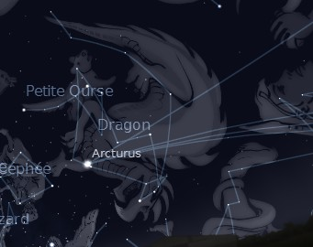
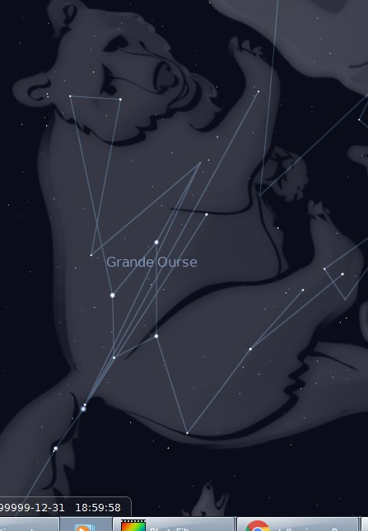
Constellation du nord
Petite ours
Grande ours
Dragon
cassiopée

Slide 11
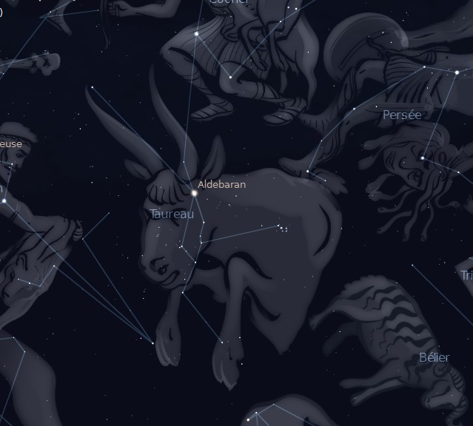
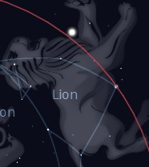
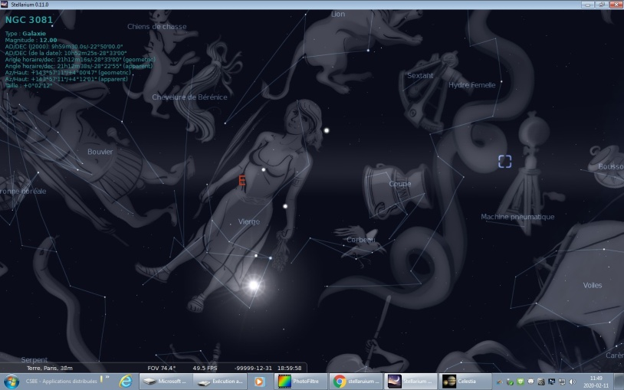
Constellation du zodiaque
Taureau
Gémaux
Lion
vierge

Slide 12
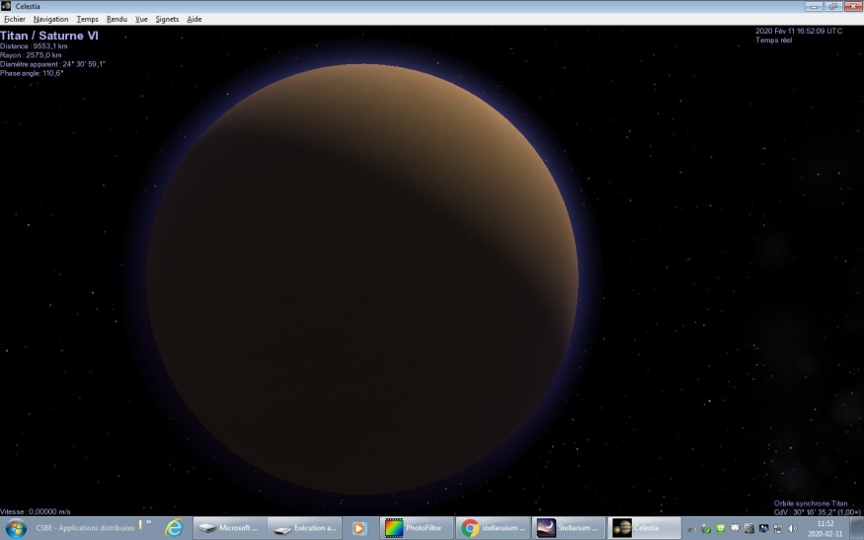
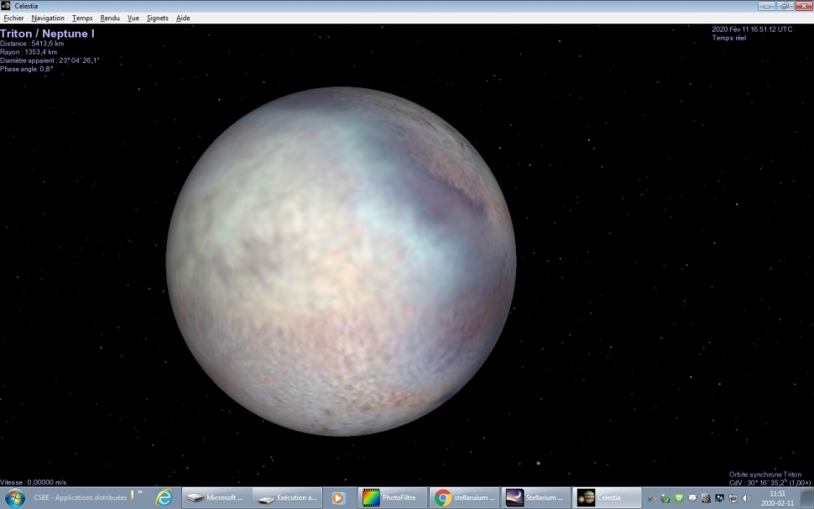
Lune
Titan
lune
triton

Slide 13
Sonde Spatial
Hubble

